Slide 1
Onze regio-ondersteuning in de toekomst
Als regio aan de slag met de 3 focusdoelen uit het MJB

Slide 2
Scouting voegt waarde toe aan de samenleving
door scouts uit te dagen zich te ontwikkelen
en daarbij met elkaar veel plezier te beleven
Notes:
Waar brengt deze input ons?
Voortbouwen op bestaande
Verbeteren door:
Check met regio’s op afstemming ondersteuning groepen (pilot ondersteuning)
Focus en concreter uitwerken veelheid meerjarenbeleid => helderder naar resultaten
Groepen zelf regie eigen keuzes, maar gebeurt niet vanzelf

Slide 3
De 2e fase: het meerjarenbeleid 2020 - 2022
Scouting Nederland heeft zichzelf in het Meerjarenbeleid 2020 – 2022 ‘Durf en doe’ 3 focusdoelen gesteld.
De doelen maken duidelijk op welke thema’s en op welke manier we jou als regio met je groepen gaan ondersteunen. Regio’s zijn daarbij zelf ook aan zet. Doe je mee?

Slide 4
3 focusdoelen
Het inspireren en ondersteunen van groepen om hun eigen toekomstdoelen te kiezen en actieplan te maken.
Het versterken van de verbinding tussen groepen onderling en tussen groepen en regio’s. Met als doel om optimale ondersteuning aan groepen te kunnen bieden die bijdraagt aan sterke groepen met gezonde ledenontwikkeling.
Het verbeteren van duurzaam vrijwilligersbeleid bij groep, regio en land als voorwaarde voor gezonde ledenontwikkeling.
Elk focusdoel heeft naast de verenigingsondersteuning een aantal concrete subdoelen, zie de volgende dia’s.

Slide 5
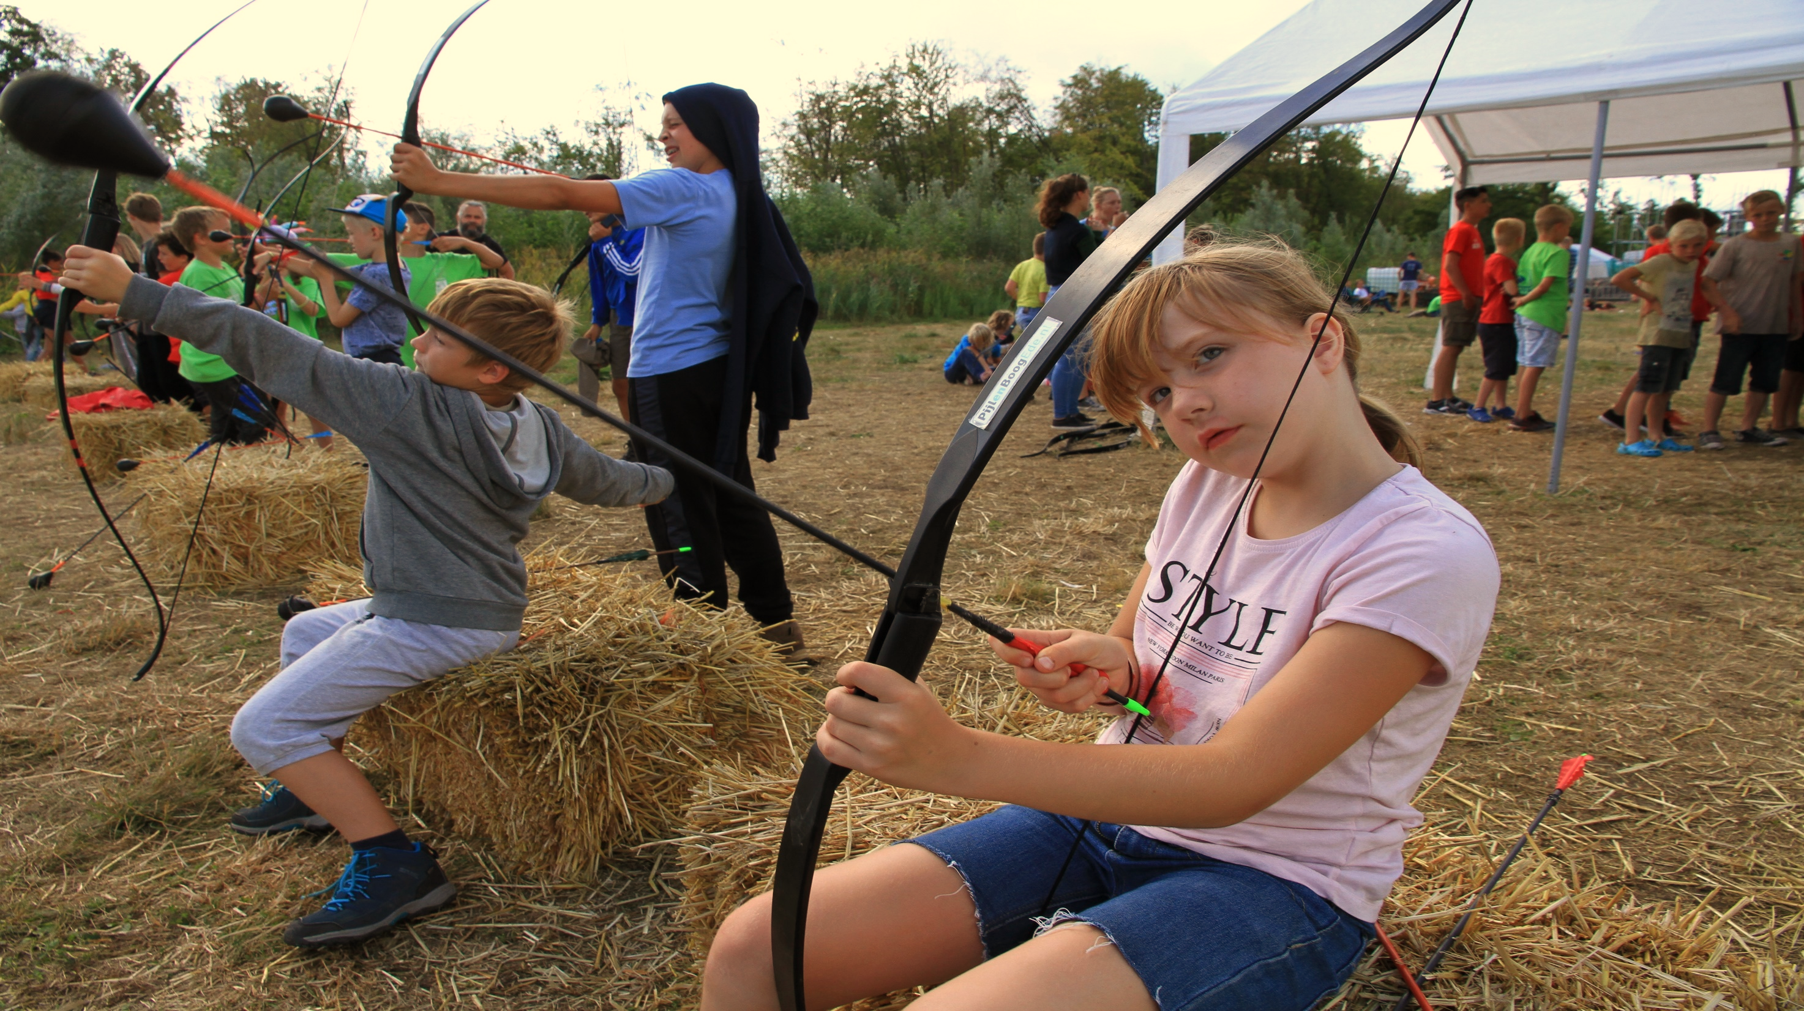
Focusdoel 1 Toekomstdoelen per groep

Slide 6
Focusdoel 1 Toekomstdoelen per groep
Het inspireren en ondersteunen van groepen om hun eigen toekomstdoelen te kiezen en een actieplan te maken.
Subdoelen
Er komt een procesmethodiek Maak je groep toekomstproof!
Regio’s worden ondersteund door de landelijke teams om minimaal 50% van de groepen actief te begeleiden bij dit actieplan.

Slide 7
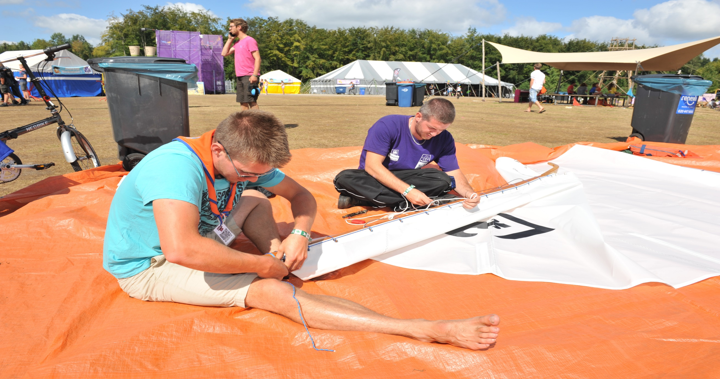
Focusdoel 2 Samenwerken en verbinden

Slide 8
Focusdoel 2 Samenwerken en verbinden
2. Het versterken van de verbinding en samenwerking tussen groepen onderling en tussen groepen en regio’s.
Subdoelen:
Het is voor regio’s helder welke rol ze in de ondersteuning van groepen hebben
Het is voor groepen helder welke ondersteuning ze kunnen vinden (bij andere groepen, regio’s of landelijke teams)
Regio’s krijgen de mogelijkheid begeleid te worden, vanuit de opgedane ervaringen bij pilotregio’s.

Slide 9
Focusdoel 3 Duurzaam vrijwilligersbeleid

Slide 10
Focusdoel 3 Duurzaam vrijwilligersbeleid
3. Het verbeteren van duurzaam vrijwilligersbeleid bij groep, regio en land als voorwaarde voor gezonde ledenontwikkeling.
Subdoelen:
Er wordt een start gemaakt met een aantal regio’s om ervaringen op te doen en praktijkvoorbeelden te delen
Er komt een regionaal ondersteuningsplan op basis van duurzaam vrijwilligersbeleid
Minimaal 50% van de regio’s gaat aan de slag met een concreet plan om vrijwilligers duurzaam te werven en aan zich te binden

Slide 11
Commitment: Durf en doe met het meerjarenbeleid!

Slide 13
Focusdoel 1 Toekomstdoelen per groep

Slide 14
Focusdoel 2 Samenwerken en verbinden

Slide 15
Focusdoel 3 Duurzaam vrijwilligersbeleid

Slide 16
Commitment: Durf en doe met het meerjarenbeleid!

Slide 17
Uitnodiging
Ga met de groepen in je regio in gesprek.
Hoe willen de groepen (en jullie als regio) aan de slag met de focusdoelen?
Geef in de volgende dia een impressie in beeld (-en) of woorden de uitkomst weer.

Slide 18
Impressie van de aanpak van regio (vul hier de naam regio in)

Slide 19
Insturen
Stuur deze ingevulde powerpoint vóór 1 december toe aan: coordinatieteam@scouting.nl
Op de Landelijke raad op 14 december 2019 vragen we jullie je ideeën te presenteren.

